Slide 1
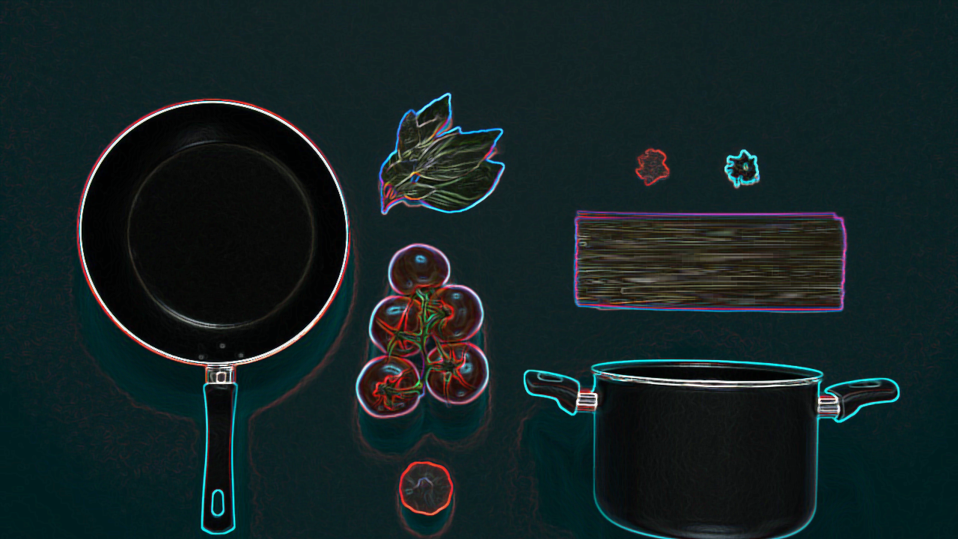
PAIOTNELA

Slide 2
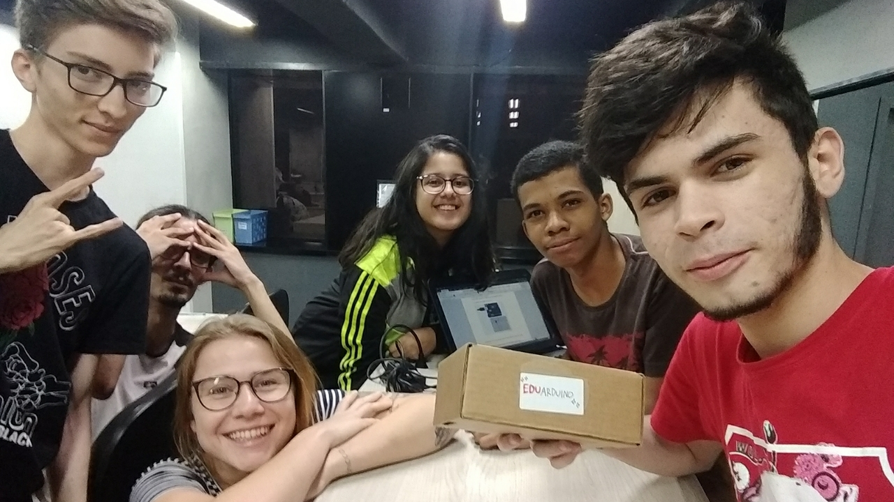
APRESENTAÇÃO
DO GRUPO

Slide 3



EDUARDO KAUAN
LARISSA HESSEL
MICHELE AZEVEDO

Slide 4


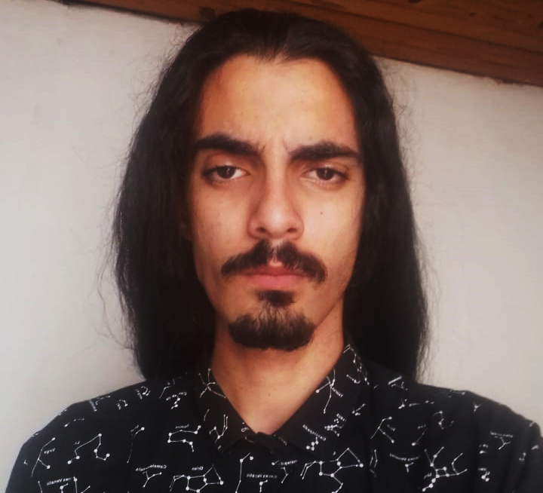
PAULO COSTA
REGINO TRINDADE
WILLIAM MARQUES

Slide 5

CONTEXTO DE NEGÓCIO

Slide 6

Um novo conceito de cozinhar
Torna mais preciso e prático preparar alimentos;
Evita desperdícios em todas as etapas do processo;
Fornece mais segurança ao usuário;
Evitar riscos de incêndio doméstico;
Integra sustentabilidade com economia;

Slide 7

O que é a PaIoTnela?

Slide 8
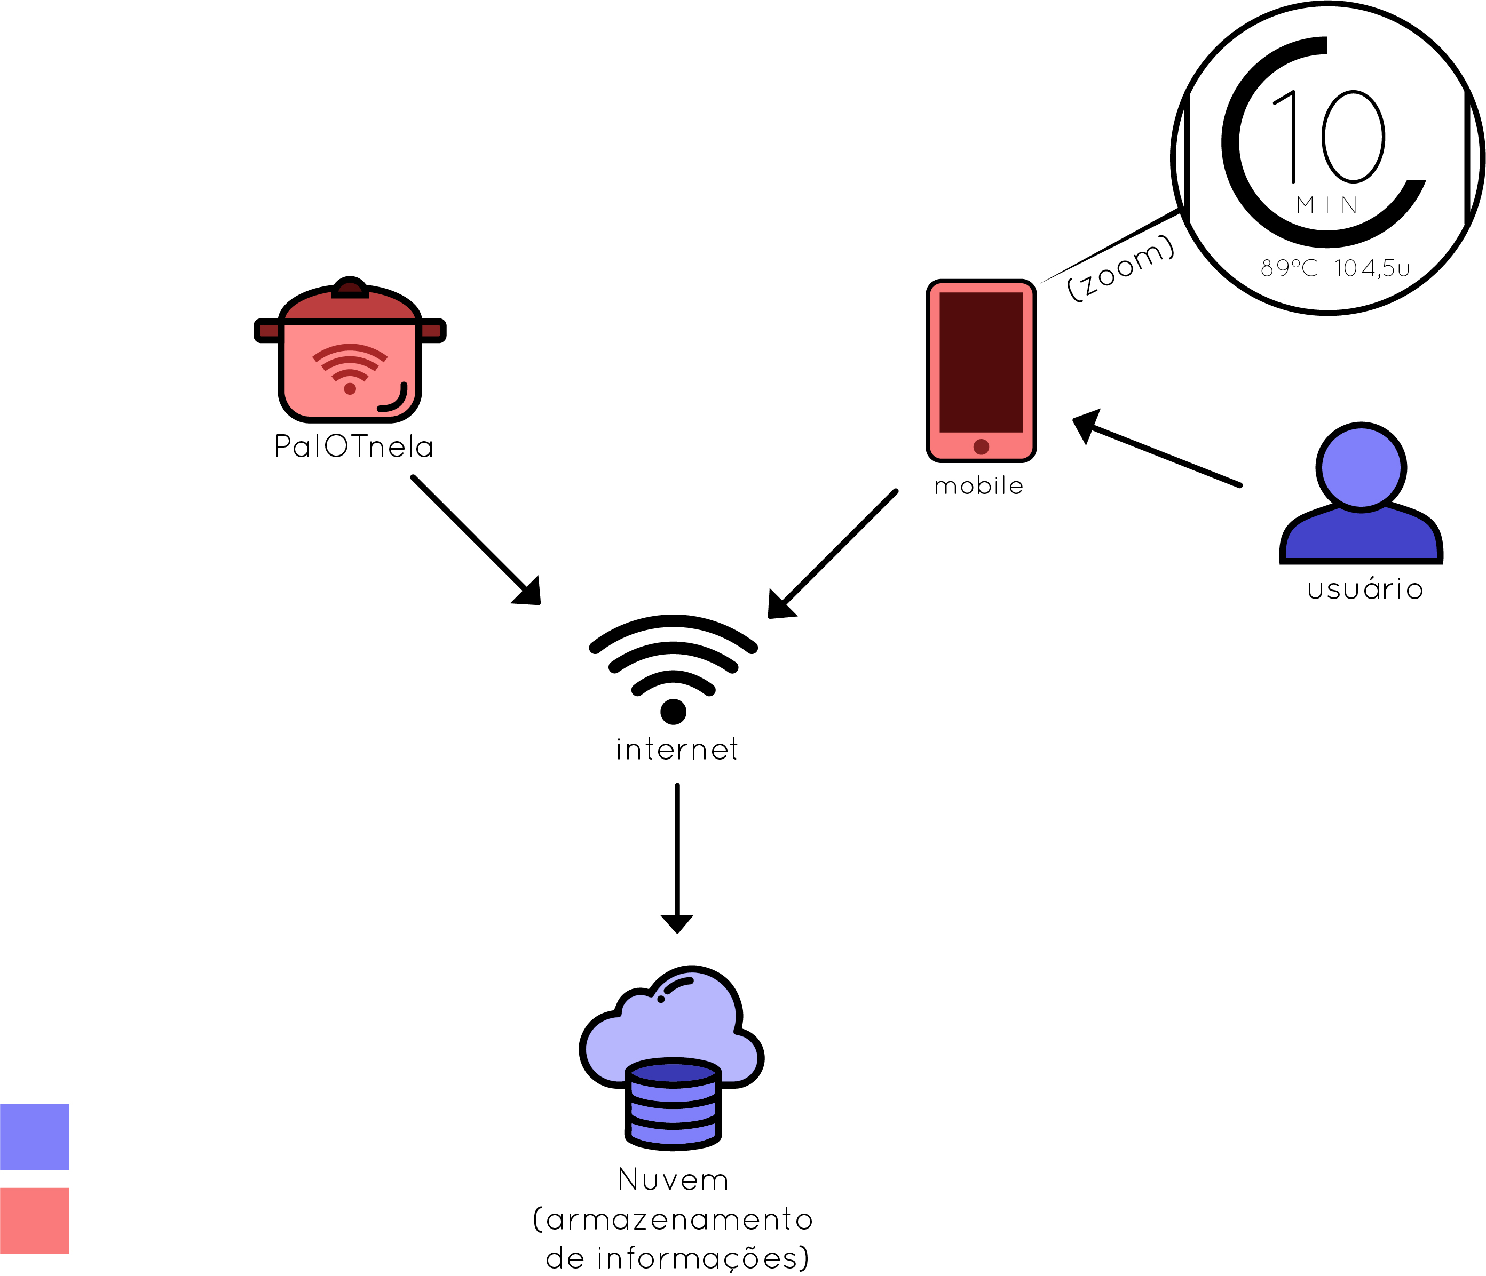

Slide 9
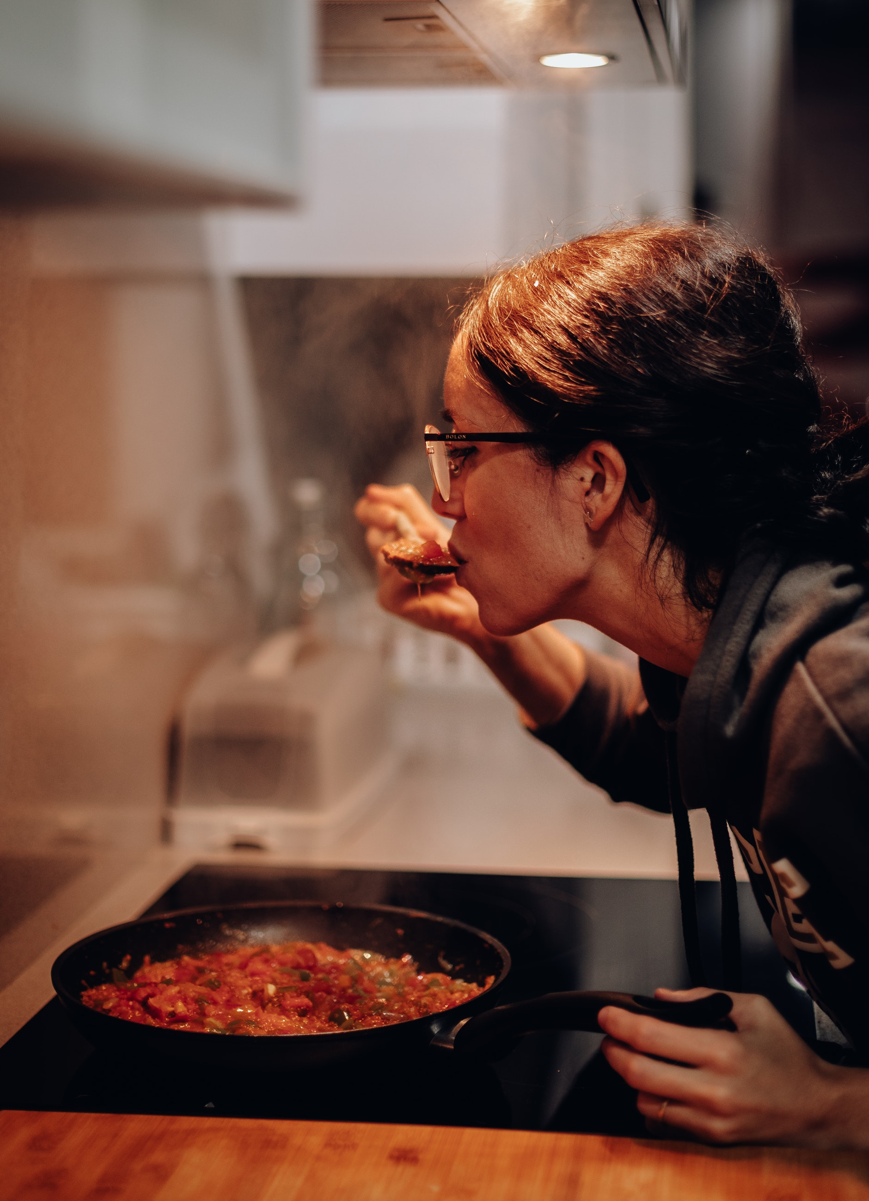
Um produto IoT que possui sensor de temperatura, umidade e gerenciamento de dados;
Integrado a aplicativo no smartphone onde é possível controlar/ter noção do tempo de cozimento;
Ninguém “fica refém” de panela;

Slide 10

Aspectos Diferenciais
Conectividade;
Medidas de Segurança;
Banco de Dados;

Slide 11
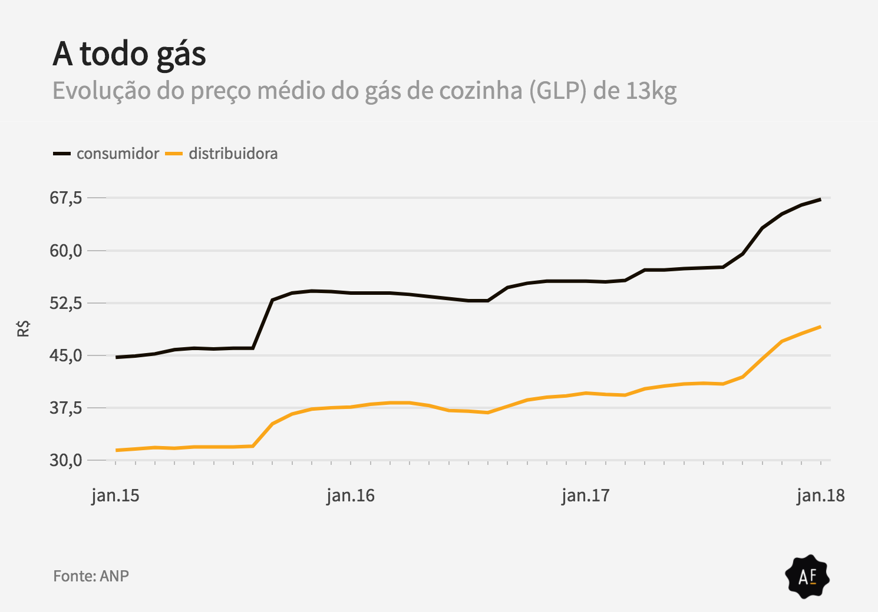
Aspectos
econômicos
Em 2017, preço do gás teve maior alta em 15 anos, em 2019 ele chegou a R$25,33 reais por botijão de 13kg. 40% da renda de família de baixa renda.

Slide 12

JUSTIFICATIVA DO PROJETO

Slide 13
Público-alvo
Empresas que produzem panelas e estão abertas a ideias inovadoras (produtos IoT).
Somos B2B

Slide 14
Maior preocupação com a alimentação
De acordo FIESP, 80% das pessoas se esforçam para ter uma alimentação equilibrada e 71% preferem produtos mais saudáveis;
Segundo a NPD, empresa especializada em análise e consultoria do setor varejista que identifica tendências de mercado, 82% das refeições são preparadas em casa;
O comércio de alimentos saudáveis está em crescimento por conta da oferta e demanda;

Slide 15
Tendência no mercado
O setor alimentício movimenta US$ 35 bilhões por ano no Brasil, que é o quarto maior mercado do mundo;
Nos últimos cinco anos, o segmento de alimentos e bebidas saudáveis cresceu, em média, 12% ao ano.
Aumento dos preços nos restaurantes e redes fast foods;

Slide 16
Houve estagnação e padronização do mercado;
Está presente no mercado, a CrockPot Wemo. Mas esta, por sua vez, não apresenta integração de sistema de receitas;
No mercado brasileiro não há panelas com IoT.
Um novo
negócio para empresas

Slide 17

Impacto em nossa vida
Com a PaIoTnela você possui:
Economia de tempo e dinheiro;
Facilidade de preparo;
Agilidade;
Limpeza simplificada;
Economia de recursos;
Flexibilidade;
Fácil controle e manejo;
Versatilidade.

Slide 18

OBRIGADO!

